Slide 1

Animales en peligro de extinción

Slide 2
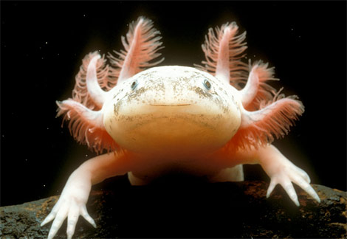
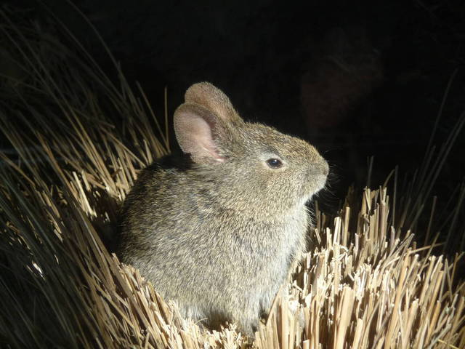
Animales en peligro de extinción del mundo
Ajolote (Ambystoma mexicanum) , está en peligro crítico de extinción.
AMENAZAS: Independientemente de las razones para su captura, un gran problema que tiene la especie es que se toman ejemplares menores de un año, lo que repercute en la población debido a que estos ejemplares no se reproducirán. Algunos otros problemas de la especie son:
La desecación y contaminación de sistemas de canales y lagos.
Captura para usarlos con fines medicinales de la medicina tradicional.
Conejo de los volcanes (romerolagus diazi).
AMENAZAS: Destrucción del hábitat: causado por el pastoreo de ganado y el crecimiento de las ciudades.
Fragmentación de la población: la amenaza anterior conlleva la fragmentación por carreteras, zonas de cultivo, zonas deforestadas por otras causas etc.
La tala, los incendios forestales, caza.

Slide 3
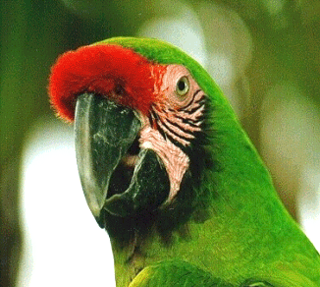
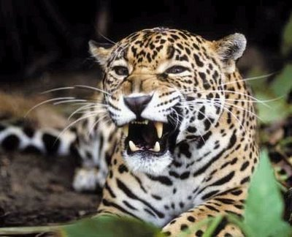
Animales en peligro de extinción del mundo
Guacamayo militar o guacamayo verde (ara militaris).
AMENAZAS: La pérdida de hábitat y especialmente el grave problema de la captura de ejemplares libres para venderlos como mascotas son las principales amenazas.
El jaguar es el felino más grande de América.
AMENAZAS: Como más importante está la amenaza de la pérdida de hábitat de esta. Las tasas de deforestación elevadas en América Latina, y la fragmentación del hábitat y de las poblaciones.

Slide 4
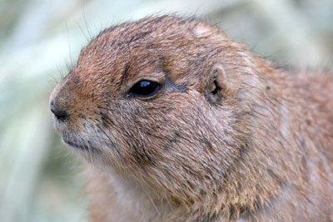
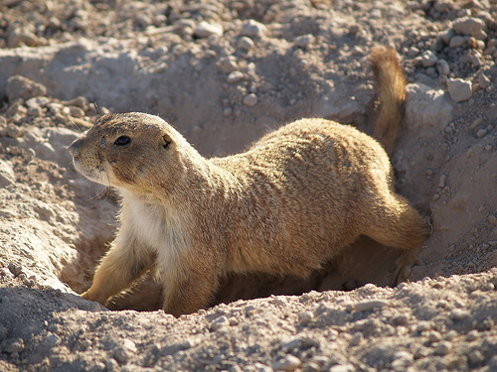
Animales en peligro de extinción del mundo
Perrito de la pradera mexicano o perrito llanero mexicano (Cynomys mexicanus)
AMENAZAS: Está perdiendo hábitat debido a la expansión de la agricultura y las ganaderías. De hecho, para deshacerse de estos roedores han llegado a exterminarse colonias enteras mediante veneno. Y es que a pesar del papel clave que tienen los perros llaneros en los pastizales, han sido víctimas de campañas de exterminio (no solo con veneno, sino también con trampas y mediante la caza). Al inicio del siglo XX ocupaban de 40 a 100 millones de hectáreas de los pastizales de América del Norte, pero como se consideraba que eran competidores del ganado por el pasto y que podían causar fracturas en las patas de las vacas por las madrigueras, comenzó una campaña de erradicación.

Slide 5
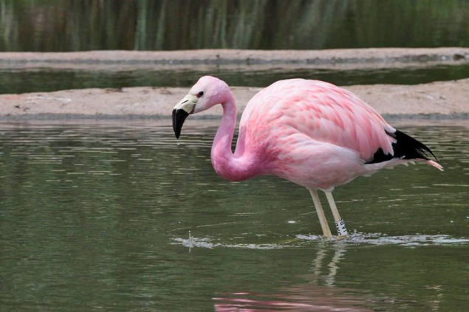
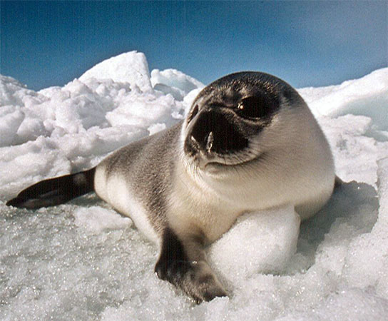
Animales en peligro de extinción de Argentina
Flamenco andino (Phoenicopterus andinus).
AMENAZAS: La recolección de huevos para vender como alimento humano fue intenso en la mitad del siglo XX y hasta comienzos de los años 80, con miles de huevos tomados anualmente.
Además las actividades mineras, los bajos niveles de agua debido a su uso por parte de las personas o por causas naturales climatológicas, la erosión de los lugares que usan para nidificar y la perturbación humana también afectan a la productividad.
Foca de Casco (Cystophora cristata).
AMENAZAS: Las causas del importante descenso en el noreste Atlántico son desconocidas. Sin embargo, la preocupación por el alarmante descenso ha hecho que se prohíba su caza en los últimos años, aunque parece ser que se le caza. Además Noruega la ha incluido en su Lista Roja como vulnerable.

Slide 6
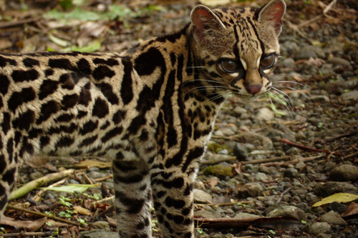
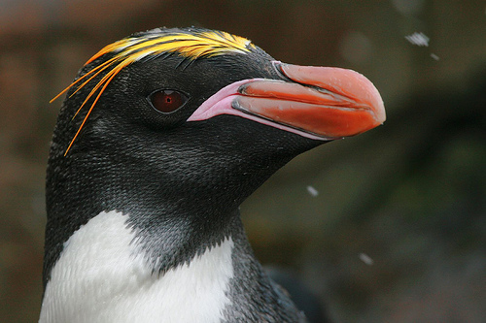
Animales en peligro de extinción de Argentina
Oncilla (Leopardus tigrinus).
AMENAZAS: Caza, pérdida de hábitat, mascota ilegal, cambio en las poblaciones nativas, hibridación, competencia con el ocelote.
Pingüino de penacho anaranjado (Eudyptes chrysolophus).
AMENAZAS: Los depredadores introducidos, la pesca excesiva, los derrames de petróleo y la contaminación por otras vías provocan la contaminación por hidrocarburos, el incremento del turismo en ciertas islas, el calentamiento debido al cambio climático.

Slide 7
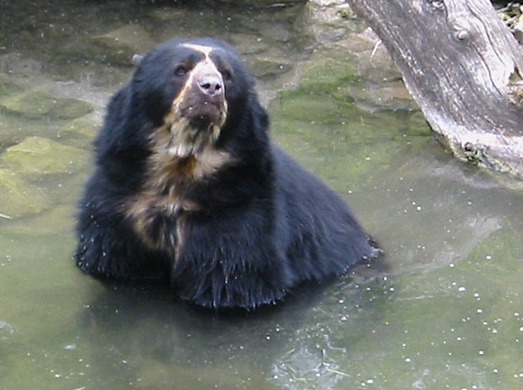
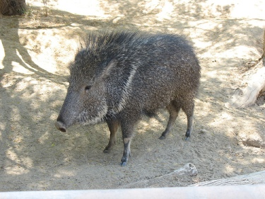
Animales en peligro de extinción de Argentina
Oso de anteojos (tremarctos ornatus).
AMENAZAS: La pérdida de hábitat, los incendios forestales y la tala de bosques para madera, el crecimiento de las poblaciones humanas y el desarrollo de los planes, el desarrollo de las infraestructura, también muere debido a los pesticidas que son vertidos en los campos de cultivo, el incremento de la minería y la explotación petrolera, etc.
Chancho quimilero (Catagonus wagneri).
AMENAZAS: Caza: para comerciar con su piel o para comérselos.
Destrucción de su hábitat: uno de los mayores condicionantes para la supervivencia de estos.
Depredación y enfermedades: sin relación con el hombre, estas amenazas también contribuyen aunque en menor medida, al declive de los pecaríes.

Slide 8
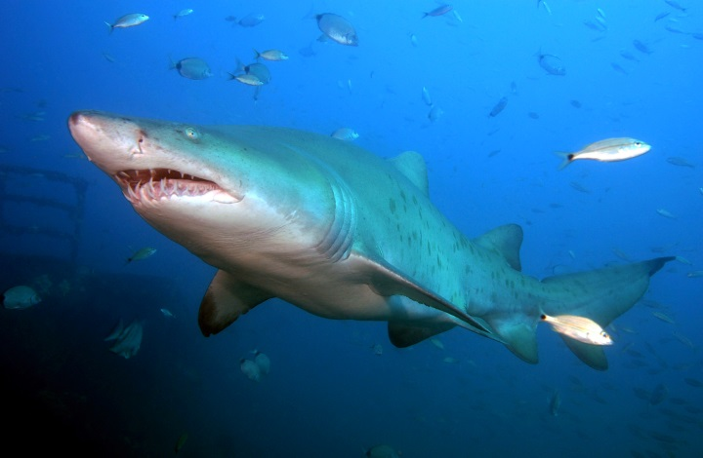
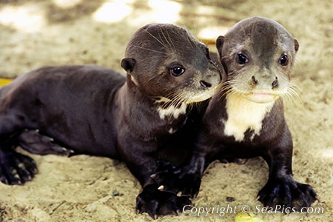
Animales en peligro de extinción de Argentina
Tiburón toro o tiburón bacota (Carcharias taurus).
AMENAZAS: Caza, alimento, redes pesca, presas, protección a los bañistas, turismo, tienen uno de los ciclos reproductivos más lentos de entre los elasmobranquios.
Nutria gigante (Pteronura brasiliensis).
AMENAZAS: Caza indiscriminada y sin ningún miramiento por su piel, la tala y la minería, disminución de la población, la destrucción de los bosques, en las zonas de minería de oro, los peces están contaminados del mercurio usado para separar el oro de la roca.

Slide 9
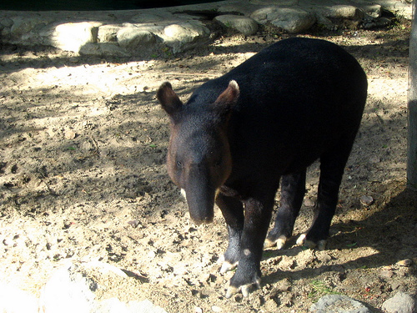
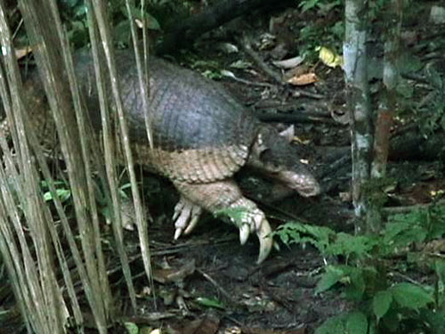
Animales en peligro de extinción de Argentina
Tapir (Tapirus sp.)
AMENAZAS: La destrucción del hábitat, y en menor grado por la caza, baja tasa de reproducción, la construcción de una carretera a través de la reserva de la biosfera maya en Guatemala es probable que se convierta en un problema importante.
Armadillo gigante o tatu carreta (Priodontes maximus).
AMENAZAS: Es muy escaso, tiene baja capacidad reproductiva y hábitos alimenticios muy especializados, la pérdida de hábitat, la caza, la captura ilegal, con las caparazones de estos armadillos se construían cajas de resonancia de algunos instrumentos musicales.

Slide 10
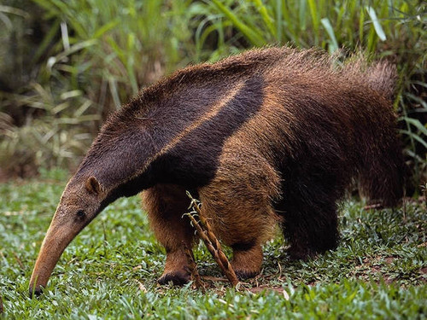
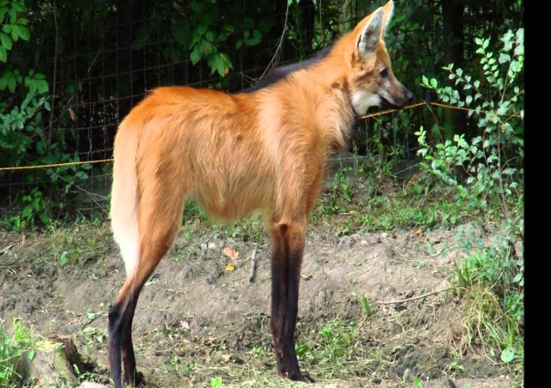
Animales en peligro de extinción de Argentina
Yurumi (myrmecophaga tridactyla).
AMENAZAS: Alteración de su hábitat natural, su bajo potencial reproductivo y su alta vulnerabilidad ante el hombre.
Aguara guazú (Chrysocyon brachyurus).
AMENAZAS: Su regresión numérica gravita debido a la perdida de su hábitat.

Slide 11
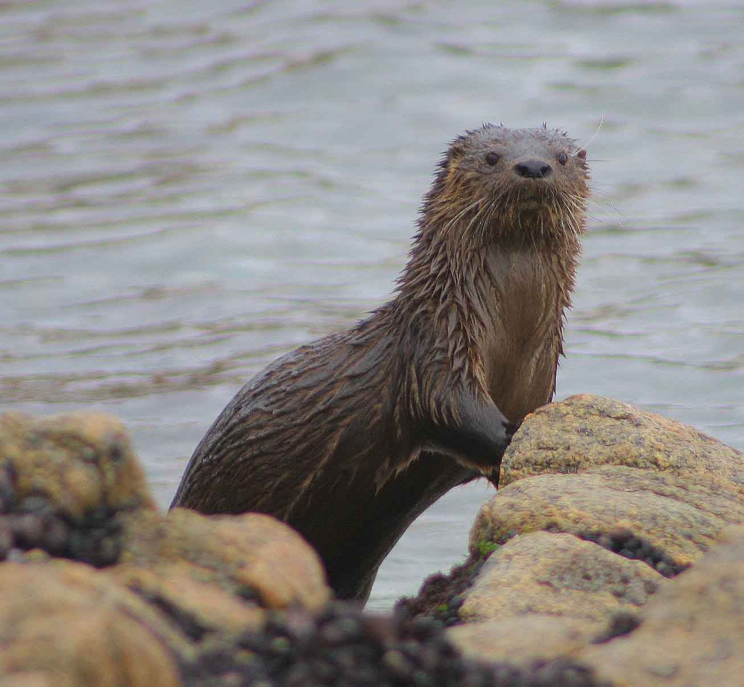
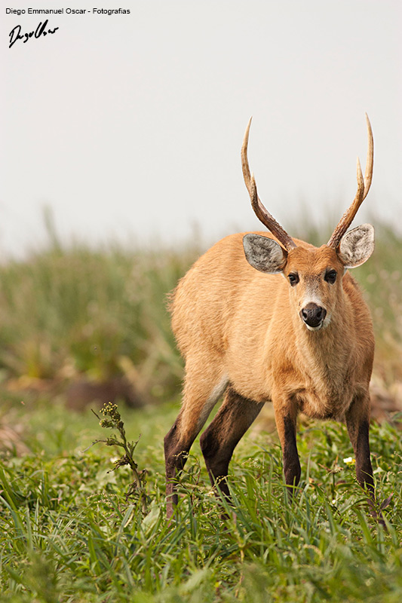
Animales en peligro de extinción de Argentina
Chungungo (lontra felina).
AMENAZAS: Cazadas para la obtención de sus apreciadas pieles.
Ciervo de los pantanos (Blastocerus dichotomus).
AMENAZAS: caza furtiva, aunque también a la presión de las poblaciones linderas a sus últimos refugios, al avance de los cultivos y
forestaciones de especies exóticas y a la inundación por la construcción de represas.

Slide 12
Posibles soluciones
-Para evitar la extinción de las especies se necesita conocer su entorno y aprender a vivir con el sin modificarlo, lo que evitaría cambios bruscos en el medio ambiente y así evitar la desaparición de alguna especie, los seres vivos necesitan adaptarse a los cambios de su medio por largos periodos de tiempo, si los cambios son abruptos no logran adaptarse y perecen como especie.
-Control natal, para evitar la necesidad de extender las ciudades.
-Disminución de contaminantes vertidos en aire, tierra y agua.
-Disminución de la tala de bosques.
- Mayores penas a los delitos de tráfico de animales.
- Invertir mayores fondos para criaderos de animales en peligro de extinción.
- Cuidar con ahínco las reservas ecológicas y ampliar su número.

Slide 13
Posibles soluciones
-Utilizar los recursos naturales de manera realmente racional y evitar la sobre explotación
-Tratamiento primario (al menos) a las aguas negras que son vertidas a los cauces ya sean artificiales o naturales.
-Regular seriamente los permisos para la tala de bosques y solicitar a los que explotan esos recursos reforesten con seres endémicos, es decir, lo que quitan lo ponen.
-Tener respeto por los animales y plantas que nos rodean.
-Comprender que si los animales son desplazados de su hábitat tenderán a adaptarse a las zonas urbanas o en su defecto a estar en un área más restringida donde comenzará a escasear el alimento y habrán más ataques a seres humanos por la busca de alimento.
-Manifestarnos enérgicamente en contra de las matanzas de animales.

Slide 14
Posibles soluciones
- No consumir alimentos exóticos, donde los alimentos son animales en peligro de extinción o en su defecto matados de forma sumamente cruel y dolorosa.
-Crear publicidad para concienciar a la gente y poco a poco conseguir acabar con el problema.

Slide 15
Catalina Stuppa y Guadalupe Bersano Trofino

